Slide 1


Slide 2
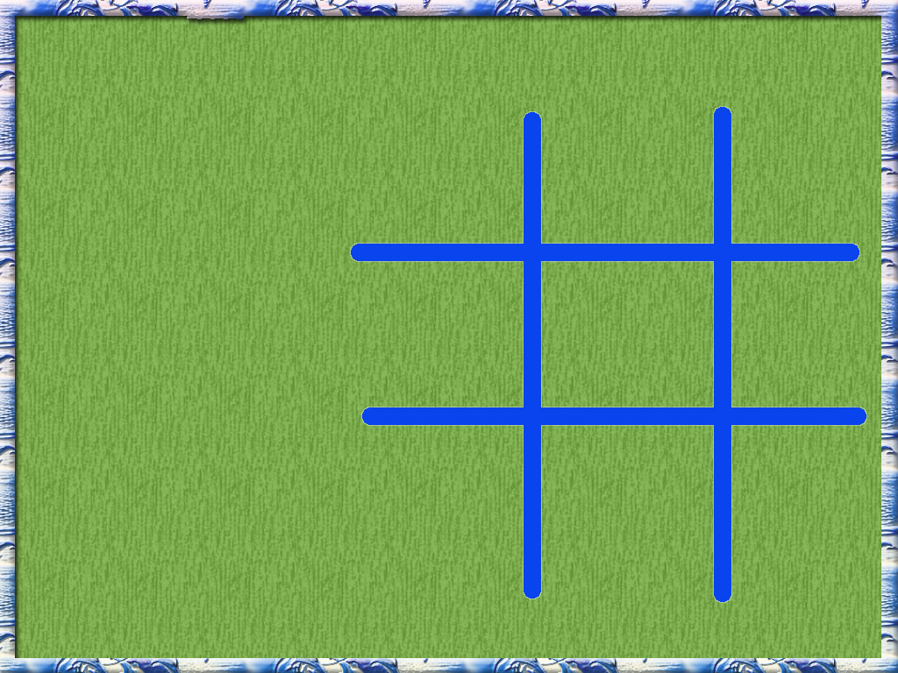















Slide 3



Шар не велик,
Лениться не велит,
Если знаешь предмет,
То покажет весь свет.
Глобус

Slide 4

Кто альбом раскрасит наш?
Ну, конечно, ... .
Карандаш

Slide 5
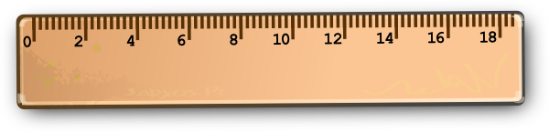
Я люблю прямоту
и сама прямая.
Сделать ровную черту
Всем я помогаю.
Линейка

Slide 6
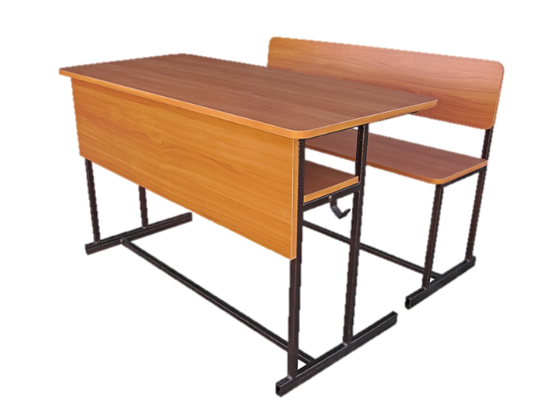
Стоит чудесная скамья,
На ней уселись ты да я.
Скамья ведет обоих нас
Из года в год,
Из класса в класс.
Парта

Slide 7

В этой узенькой коробке
Ты найдешь карандаши,
Ручки, перья, скрепки, кнопки,
Что угодно для души.
Пенал

Slide 8
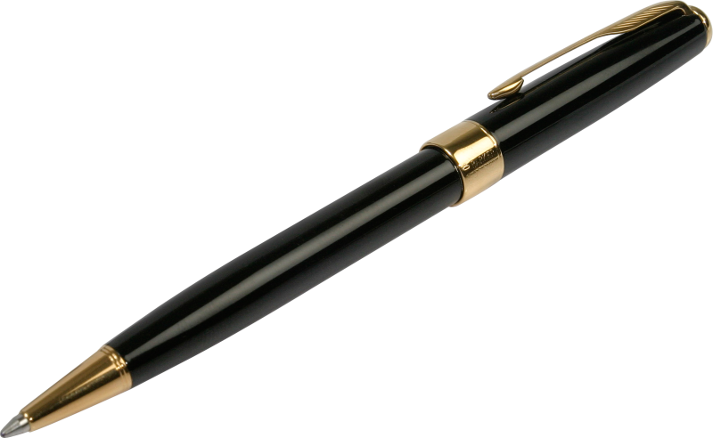
Моя подружка так живет:
С утра она чернила пьет,
Потом я ей даю тетрадь,
Она по ней идет гулять.
Ручка

Slide 9

Листы у неё белые-белые,
Они не падают с веток.
На них я ошибки делаю
Среди полосок и клеток.
Тетрадь

Slide 10

Свою косичку без опаски
Она обмакивает в краски.
Потом окрашенной косичкой
В альбоме водит по страничке.
Кисточка

Slide 11

В школьной сумке я лежу,
Как ты учишься, скажу.
Дневник

